Slide 1
BUENAS PRACTICAS
Programación Orientada a Objetos

Slide 2
Esquema de Contenido
CODIGO LIMPIO
CARACTERÍSTICAS
NOMBRES
FUNCIONES
COMENTARIOS
IDENTACIÓN
MANEJO DE ERRORES
ESTRUCTURAS
TEST UNITARIOS
INTERFAZ / CLASES ABSTRACTAS
SOLID
PRINCIPIO RESPONSABILIDAD UNICA
PRINCIPIO ABIERTO / CERRADO
PRINCIPIO DE SUSTITUCIÓN DE LISKOV
PRINCIPIO DE SEGREGACIÓN DE INTERFAZ
PRINCIPIO DE INVERSIÓN DE DEPENDENCIA
KISS

Slide 3
Esquema de Contenido
DRY
YAGNI
REFACTORIZACIÓN
CODIGO MAL OLIENTE (CODE SMELL)
CODIGO MUERTO

Slide 4
ELEGANTE, código que se distingue sobre otros porque es agradable a la vista, sencillo de entender, simétrico, bien organizado y estructurado, donde se nota que el programador que lo creo tuvo toda la intención de hacerlo bien para todos.
EFICIENTE, código que tiene la capacidad de lograr los resultados deseados y/o planificados con el mínimo uso posible de recursos.
EXPRESIVO, código que ha puesto atención a aquellas cuestiones que hacen que este, sea fácil de entender (al menos QUE HACE) por otros programadores, sin necesidad de leerlo a profundidad y/o por mucho tiempo.
SENCILLO, código hecho sin complicaciones o complejidades, es decir, que se ha creado para hacer solamente lo que estaba planificado que haga y nada mas.
MANEJO DE EXCEPCIONES, código generado en el cual se controlan los errores ocasionados durante la ejecución del código. Al encontrarse una excepción, el código reacciona ejecutando un fragmento de código que resuelve la situación, por ejemplo retornando un mensaje de error o devolviendo un valor por defecto.
CÓDIGO LIMPIO
CARACTERÍSTICAS

Slide 5
LEGIBLE, código creado que puede ser leído y entendido fácilmente por uno o mas programadores que no lo han escrito, que puedan seguir el flujo aunque no comprenda todo lo que se hace en él, de manera rápida.
MANTENIBLE, código que sea sencillo y fácil de modificarlo, y que dichos cambios no impacten en otras partes del código.
TESTEABLE, código que permita realizar con facilidad pruebas automáticas, de tal manera que cualquier modificación que se realice pueda evaluarse el correcto funcionamiento con rapidez.
SIN DUPLICACIONES, código que no se encuentre repetido en diferentes parte del sistema, sino que las funcionalidades que se van a reutilizar tengan una única ubicación y que se comparta en donde se necesite.
CÓDIGO LIMPIO
CARACTERÍSTICAS
“Con el código generado, se tiene que buscar que todas las características se den en la medida de lo posible y se debe evitar, también en la medida de lo posible, sacrificar una o más característica por otra”
Regla de los Boy Scouts
“Deja el código mas limpio de como lo encontraste”

Slide 6
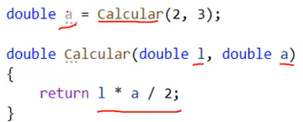
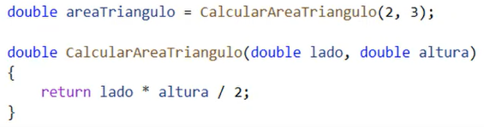


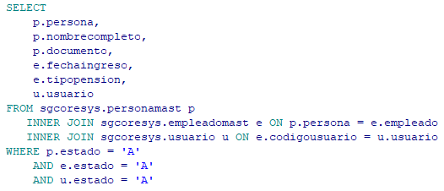
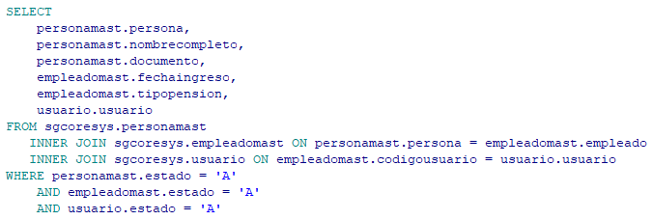
NOMBRES CLAROS - variables
CÓDIGO LIMPIO
NOMBRES SIGNIFICATIVOS

Slide 7
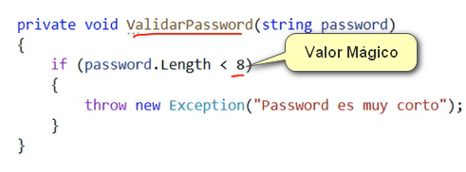
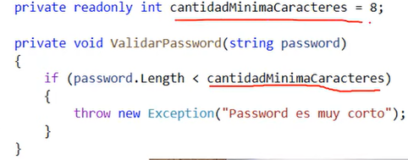
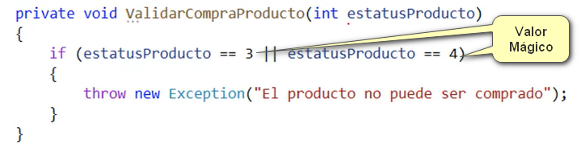
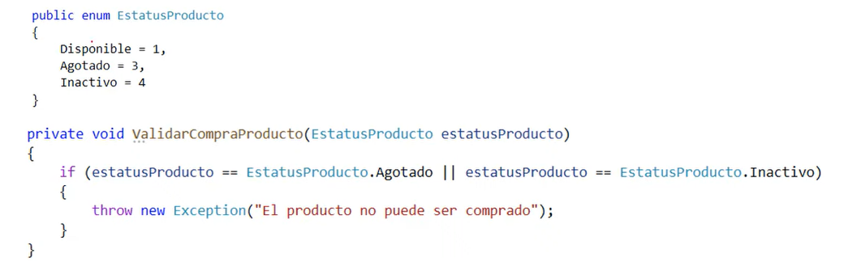
NOMBRES CLAROS - Evitar valores mágicos
CÓDIGO LIMPIO
NOMBRES SIGNIFICATIVOS

Slide 8

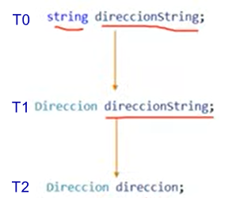
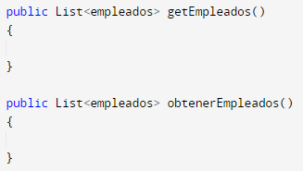
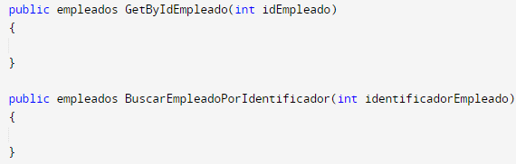
NOMBRES CLAROS - Evitar mal informar
“Evita utilizar notación húngara o cualquier tipo de inicial para comenzar el nombre de una variable que identifique al tipo de dato”
CÓDIGO LIMPIO
NOMBRES SIGNIFICATIVOS
NOMBRES CLAROS - Se recomienda el uso del idioma Inglés
“En la medida de lo posible, usar el idioma ingles en nuestro código, con palabras ya conocidas, para que sea mas universal y entendible en todo el mundo”

Slide 9
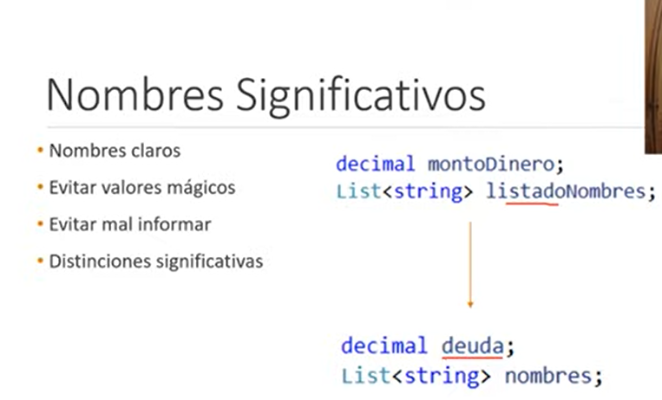
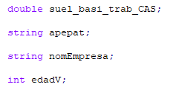
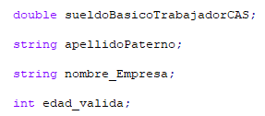


NOMBRES CLAROS - Distinciones significativas
NOMBRES CLAROS - Nombres Pronunciables
CÓDIGO LIMPIO
NOMBRES SIGNIFICATIVOS
NOMBRES CLAROS - Nombres Fáciles de Buscar

Slide 10
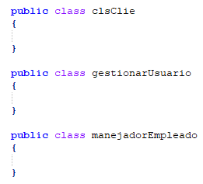
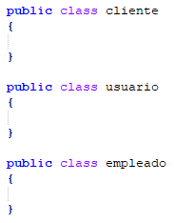
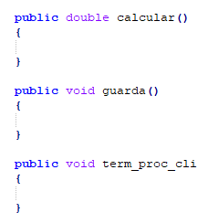
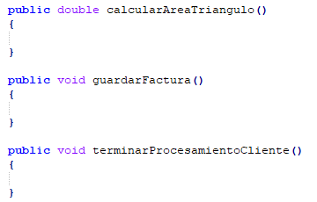
NOMBRES CLAROS - Clases => Sustantivo
CÓDIGO LIMPIO
NOMBRES CLAROS - Funciones / Métodos => Verbos Infinitivo (ar, er, ir) + texto
NOMBRES SIGNIFICATIVOS
Debe ser lo suficientemente descriptivo para saber lo QUE HACE la función o método.

Slide 11
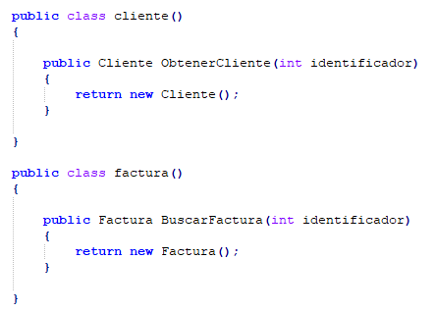
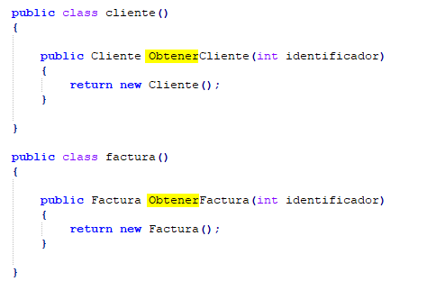



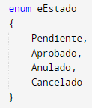
NOMBRES CLAROS - Una palabra por concepto
CÓDIGO LIMPIO
NOMBRES SIGNIFICATIVOS
NOMBRES CLAROS - No usar nombres de ingeniería
POSIBLES EXCEPCIONES
A criterio del equipo de desarrollo, puede exonerar de estas reglas a las interfaces, enumerados u otras estructuras que ameriten, debido a la mejor comprensión del código y costumbres de programación.

Slide 12
PEQUEÑAS - No deben ser muy extensas
Se recomienda evaluar el método o función para determinar si es necesario que quede como está o en su defecto:
Generar uno o más métodos
Generar una nueva clase
CÓDIGO LIMPIO
MÉTODOS O FUNCIONES
Existen muchas técnicas sobre métricas de código que puede emplearse. Algunas ya están integradas en los IDE de programación mas populares, otras se agregan como actualizaciones a estos.
En resumen, el uso de estas diversas métricas nos lleva a la misma pregunta, ¿Es necesario que el método o función quede como está?, o tengo que dividirlo en 1 o mas método, o en 1 o mas clases.

Slide 13
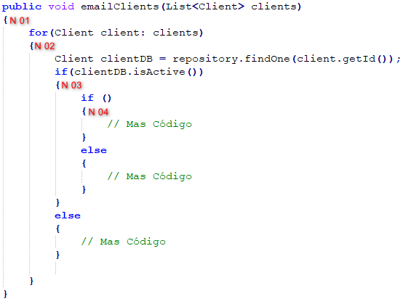
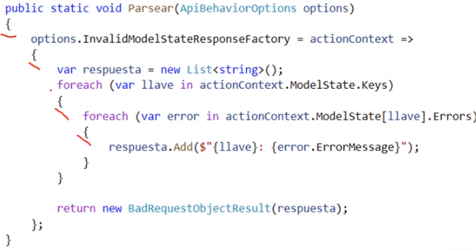
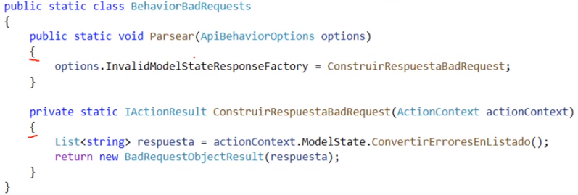
REGLA DE IDENTACIÓN - No deben más de 2 niveles de identación
Se recomienda evaluar el método o función para determinar si es necesario que quede como está o en su defecto:
Generar uno o más métodos
Generar una nueva clase
CÓDIGO LIMPIO
MÉTODOS O FUNCIONES

Slide 14
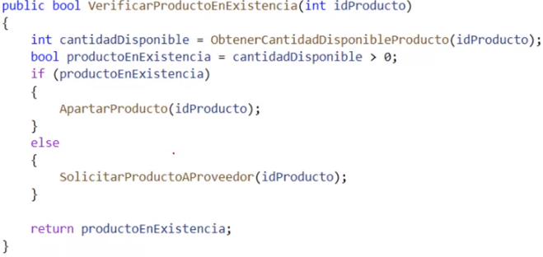
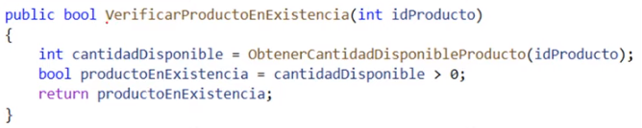
RESPONSABILIDAD ÚNICA - Hacer solo una cosa y esa cosa hacerla bien
CÓDIGO LIMPIO
MÉTODOS O FUNCIONES

Slide 15
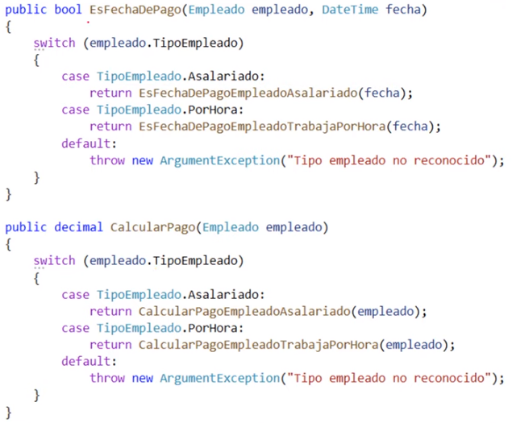
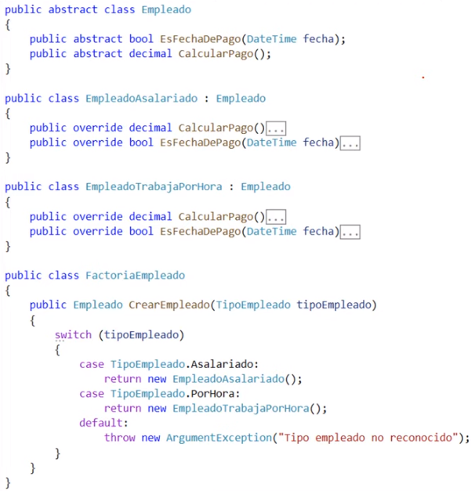
EVITAR CASE / SWITCH
CÓDIGO LIMPIO
MÉTODOS O FUNCIONES
USO CASE / SWITCH
El uso frecuente en el código, causa:
Repetición de código.
Aumenta la complejidad
Aumenta el número de líneas.
La idea no es que no se deben utilizarse switch, sino que debemos tener cuidado en su utilización, sobre todo si se repiten en diferentes métodos y clases.

Slide 16
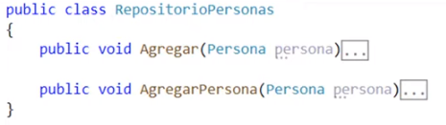
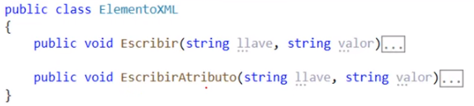
NOMBRES DESCRIPTIVOS
En el caso de esta clase, SI es obvio que el método AGREGAR se refiere a incluir personas. Por lo tanto, el método AGREGARPERSONA es redundante.
En el caso de esta clase, ya es obvio que agregar se refiere a personas. Por lo tanto, el método AGREGARPERSONA es redundante.
En el caso de esta clase, NO es obvio que se desea incluir con el método ESCRIBIR, por lo tanto es ambiguo. Por otro lado, el método ESCRIBIRATRIBUTO si especifica que se va a incluir lo cual es correcto.
CÓDIGO LIMPIO
MÉTODOS O FUNCIONES
En este punto debemos considerar que las funciones y métodos tengan nombres que indiquen sin ambigüedad que es lo que realizan o hacen.
Esto de acuerdo también con el nombre de la clase donde se ubican.

Slide 17
ARGUMENTOS – Sin argumentos es lo ideal
Sin Argumentos. Es lo mas recomendable.
1 Argumentos. Solamente para lo siguiente:
Hacer Pregunta
Hacer una Transformación (Comando)
Realizar un Evento
CÓDIGO LIMPIO
MÉTODOS O FUNCIONES
2 o más Argumentos. No es recomendable y se pide evaluar si es necesario tener tantos argumentos, pues puede tener los siguientes problemas:
Confundir el orden de los valores de los parámetros en el uso de la función o método.
Aumento de la complejidad pues se entendería que se tiene varias responsabilidades.
Cuando la función o método recibe muchos argumentos, se debe evaluar si dichos argumentos están relacionados y pueden pasarse como parte de un objeto.
Adicionalmente, si no se da el caso antes mencionado, evaluar si es necesario crear otro método u objeto.

Slide 18
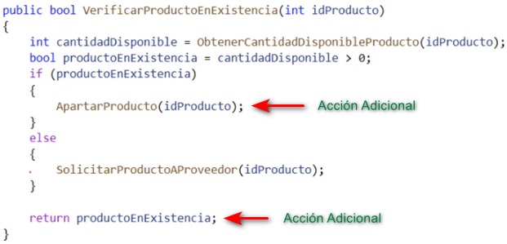
SIN EFECTOS SECUNDARIOS – Ejecuta acciones adicionales
En principio se debe evaluar, si la función o método queda tal como está o es necesario, crear métodos u objetos adicionales..
En este caso que deba quedar como esta, se recomienda que las acciones adicionales pasen formar parte del nombre para que sea mas claro el objetivo para el cual se ha construido.
CÓDIGO LIMPIO
MÉTODOS O FUNCIONES

Slide 19
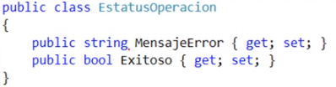
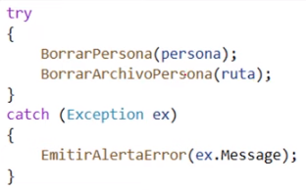
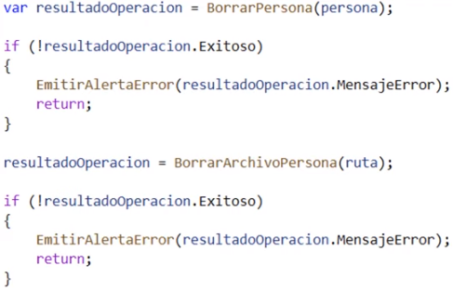
EXCEPCIONES SI, ESTATUS NO
Es recomendable que no se genere retorno del estado o estatus de una operación realizada por una función o método sino es a través de EXCEPCIONES.
CÓDIGO LIMPIO
MÉTODOS O FUNCIONES

Slide 20
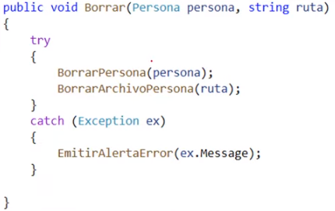
MANEJAR ERRORES YA ES UNA COSA
CÓDIGO LIMPIO
MÉTODOS O FUNCIONES

Slide 21
SEPARACIÓN PREGUNTA - COMANDO
Cuando nuestro código ejecuta una función o método tipo PREGUNTA, solamente se debe devolver la respuesta y no realizar ninguna otra acción, menos ejecutar algún comando .
Pregunta
Comando
Cuando nuestro código ejecuta una función o método tipo COMANDO, solamente se debe realizar la ejecución del comando, no debe devolver alguna respuesta y/o incluir alguna consulta.
CÓDIGO LIMPIO
MÉTODOS O FUNCIONES

Slide 22
CLASES
Una clase es un conjunto de atributos (variables) y métodos (funciones) que describen las características y comportamientos de los objetos que se crean a partir de esa clase. Los atributos describen las características de los objetos y los métodos describen las acciones que los objetos pueden realizar.
Cada clase es un molde para crear objetos, y cada objeto creado a partir de una clase es una instancia de esa clase.
Es posible crear muchos objetos de una misma clase, cada uno con sus propias características y comportamientos. Además, las clases pueden heredar de otras clases y compartir sus atributos y métodos, permitiendo la creación de jerarquías de clases y la reutilización del código.
PROPIEDADES
Es una característica de un objeto que describe su estado o un aspecto específico de su comportamiento. Una propiedad puede ser pensada como una variable asociada a un objeto.
Las propiedades son declaradas en una clase y cada objeto creado a partir de esa clase tiene su propia copia de las propiedades. Esto significa que cada objeto puede tener valores diferentes para las propiedades..
METODOS
Es una función asociada a un objeto que define un comportamiento específico. Los métodos son utilizados para realizar acciones o tareas específicas en un objeto, y pueden recibir o devolver información.
Los métodos son declarados en una clase y cada objeto creado a partir de esa clase tiene acceso a los métodos de la clase. Los métodos pueden ser llamados en un objeto y pueden acceder y modificar las propiedades del objeto, y también pueden comunicarse con otros objetos.
CONCEPTOS BÁSICOS
ORIENTACIÓN A OBJETOS

Slide 23
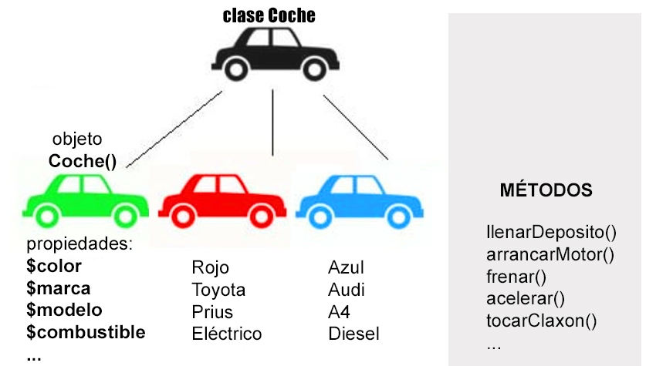
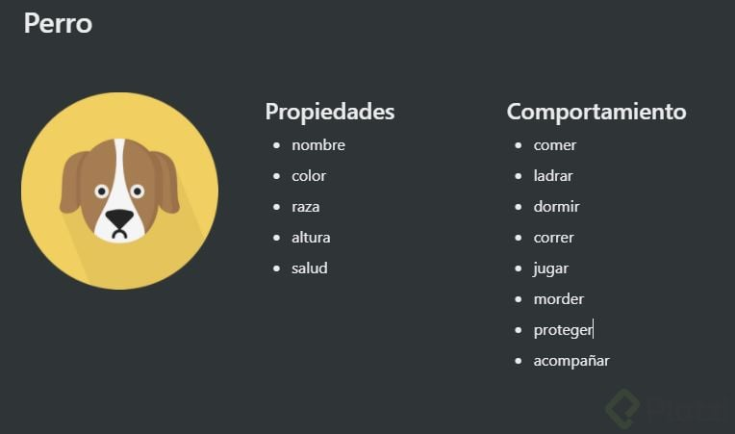
CONCEPTOS BÁSICOS
ORIENTACIÓN A OBJETOS

Slide 24
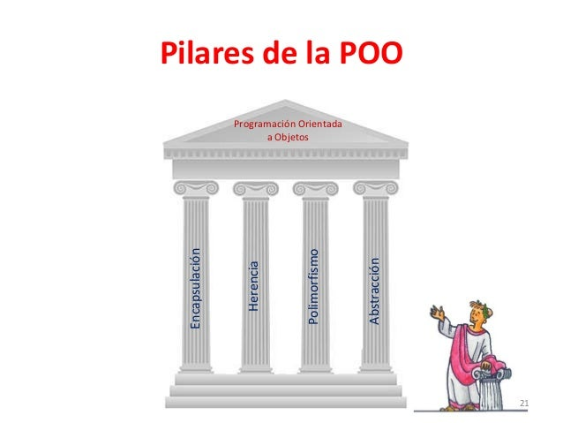
PILARES DE LA PROGRAMACIÓN ORIENTADA A OBJETOS

Slide 25
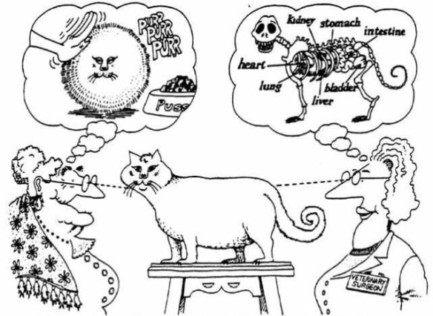
Permite representar una entidad en términos de sus características más importantes, sin necesidad de conocer los detalles de su implementación.
Esto significa que se puede definir una interfaz común para varias clases, de manera que se pueden tratar a los objetos de esas clases de manera uniforme, independientemente de cómo estén implementadas internamente.
PILARES DE LA PROGRAMACIÓN ORIENTADA A OBJETOS
ABSTRACCIÓN

Slide 26
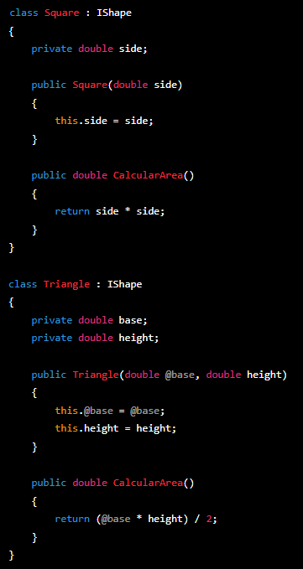

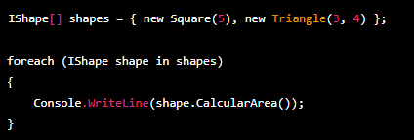
EJEMPLO:
PILARES DE LA PROGRAMACIÓN ORIENTADA A OBJETOS
ABSTRACCIÓN
En resumen, la abstracción permite definir una interfaz común para varias clases, lo que facilita la creación de código reutilizable y flexible.
Además, al trabajar con interfaces y clases abstractas, se pueden crear jerarquías de clases y trabajar con objetos de diferentes clases de forma homogénea.

Slide 27
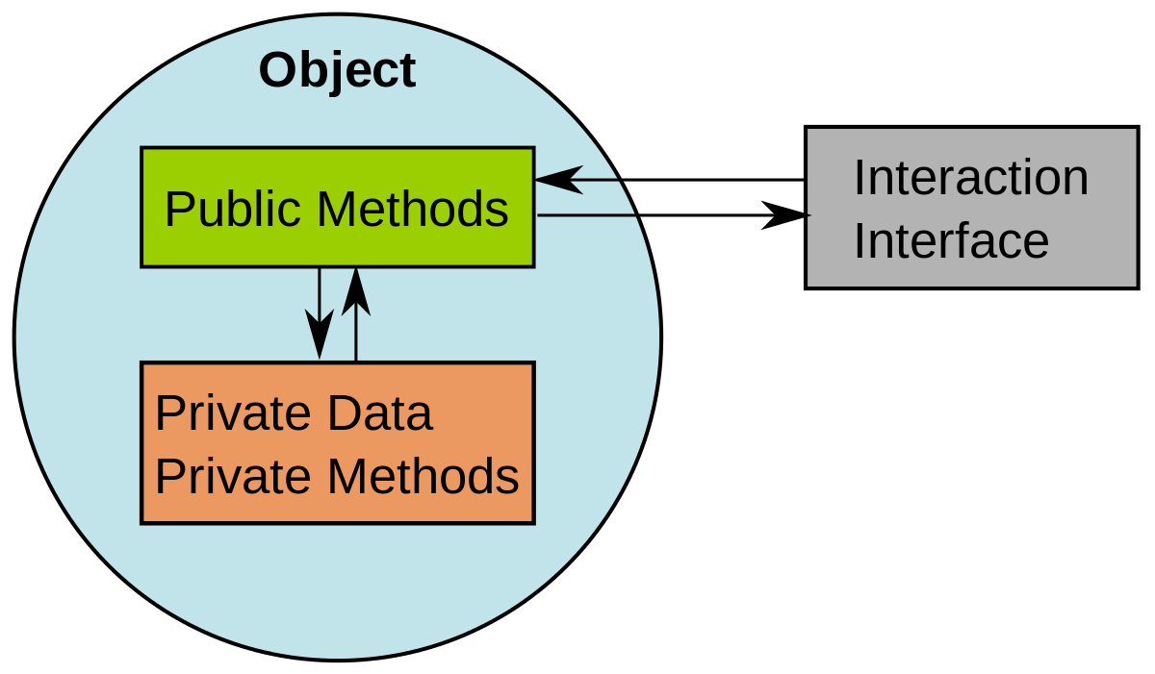
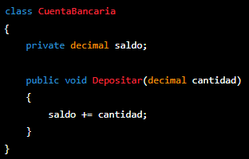
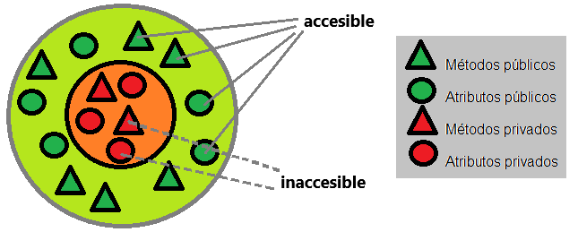
Consiste en ocultar los detalles de implementación de una clase detrás de una interfaz pública. Esto permite que los objetos interactúen entre sí a través de un conjunto de métodos y propiedades públicas, mientras que la implementación interna de la clase permanece oculta.
EJEMPLO:
PILARES DE LA PROGRAMACIÓN ORIENTADA A OBJETOS
ENCAPSULAMIENTO
En resumen, el encapsulamiento permite limitar el acceso a los miembros de una clase, lo que ayuda a proteger la integridad de los datos y a asegurar que la lógica de la clase sea correcta.

Slide 28
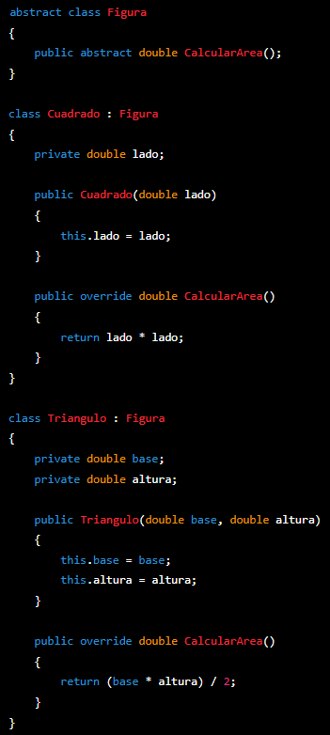
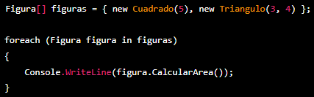
Permite que los objetos de diferentes clases respondan al mismo mensaje o llamado a método. Esto significa que una clase puede tener varias formas de implementar un método y, dependiendo del objeto que se llame, se ejecutará la implementación específica de esa clase.
EJEMPLO:
PILARES DE LA PROGRAMACIÓN ORIENTADA A OBJETOS
POLIMORFISMO
En resumen, el polimorfismo permite tratar a los objetos de diferentes clases de manera uniforme, lo que facilita la creación de código reutilizable y flexible.

Slide 29


AMBIENTE LOCAL
Directorio de trabajo, donde se encuentran almacenados los archivos generados por tu lenguaje de programación, en el que estas trabajando.
Área de Preparación, es el lugar de término medio entre lo que ha actualizado con sus archivos del directorio de trabajo y lo que ha confirmado (ha realizado COMMIT) por última vez.
Repositorio Local, lugar donde se almacenan las diferencias versiones de tus archivos generados y modificados localmente (PC o RED LAN), que ya han sido confirmados.
USUARIO
(USER)
WORKING
DIRECTORY
STAGING
AREA
LOCAL
REPOSITORY
CONCEPTOS BÁSICOS
AMBIENTES Y ESTADOS EN GIT
1
2
3
MODIFICADO
(Modified)
EN PREPARACIÓN
(Staged)
CONFIRMADO
(Commited)
Área de Preparación, Brinda espacio para preparar los cambios que se reflejarán en la próxima confirmación, con las modificaciones que se requieran antes de realizar la confirmación
Crear, modificar o eliminar archivos
Preparar archivos para confirmación
Confirmar archivos

Slide 30
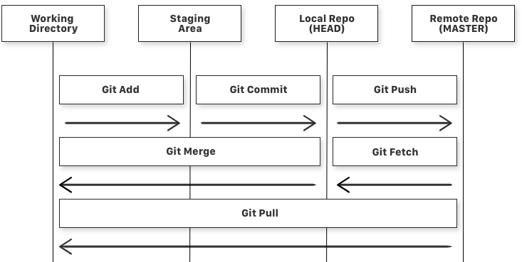
AMBIENTE LOCAL
AMBIENTE REMOTO
Archivos en estado modificado y/o confirmado
Archivos en estado
En Preparación
Archivos en estado
Confirmado
Archivos en la Nube
Repositorio Remoto, lugar en la NUBE, donde se almacenan las diferencias versiones de tus archivos confirmados del REPOSITORIO LOCAL.
CONCEPTOS BÁSICOS
COMANDOS BÁSICOS EN GIT

Slide 31
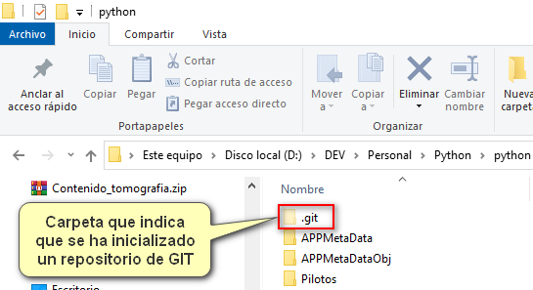
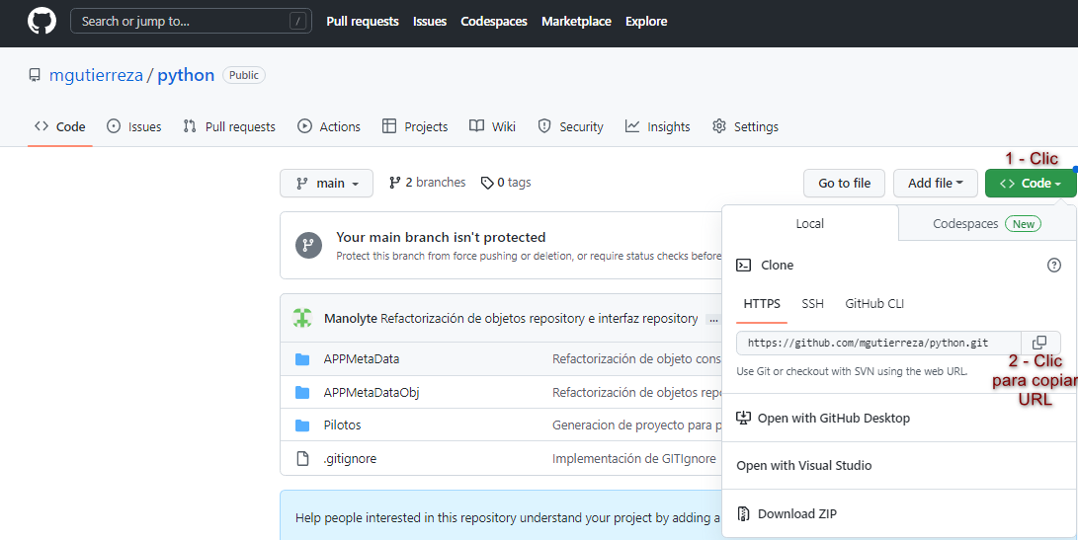
Repositorio GIT
INICIAR REPOSITORIO
Ubicarse en la estructura de carpetas que va a contener al repositorio de GIT y utilizar el comando siguiente:
git init
CLONAR REPOSITORIO
Ubicarse en la estructura de carpetas que va a contener al repositorio de GIT clonado y utilizar el comando siguiente:
git clone <URL del repositorio GIT>
OPERACIONES BÁSICAS
EMPEZAR A TRABAJAR CON REPOSITORIO
git clone <URL del repositorio GIT> <Nombre Carpeta>

Slide 32

Repositorio GIT
VERIFICAR EL ESTADO DEL REPOSITORIO
Ubicarse en el repositorio y utilizar el o los comando(s) siguiente(s):
git status <parámetros opcionales>
WORKING
DIRECTORY
STAGING
AREA
LOCAL
REPOSITORY
OPERACIONES BÁSICAS
Modified
CONOCER EL ESTATUS DEL REPOSITORIO
Staged
Committed

Slide 33
SUBIR CAMBIOS A STAGING AREA
Ubicarse en el repositorio y utilizar el o los comando(s) siguiente(s):
git add <parámetros de carga>
WORKING
DIRECTORY
STAGING
AREA
git
add
Modified
Staged
Committed
OPERACIONES BÁSICAS
Ejemplos:
git add index.html (subir un archivo específico modificado)
git add index.html style.css funciones.js (subir varios archivos modificados)
git add . (subir todos los archivos modificados)
git add Documentation/\*.txt (subir todos los archivos modificados con extensión txt de la carpeta DOCUMENTATION)
git add *.cs (subir todos los archivos modificados con extensión cs)
GUARDAR CAMBIOS EN REPOSITORIO

Slide 34
WORKING
DIRECTORY
STAGING
AREA
LOCAL
REPOSITORY
Modified
Staged
git add
Committed
git commit
SUBIR CAMBIOS A STAGING AREA
Ubicarse en el repositorio y utilizar el o los comando(s) siguiente(s):
git add <parámetros de carga>
Ejemplos:
git add index.html (subir un archivo específico modificado)
git add index.html style.css funciones.js (subir varios archivos modificados)
git add . (subir todos los archivos modificados)
git add Documentation/\*.txt (subir todos los archivos modificados con extensión txt de la carpeta DOCUMENTATION)
git add *.cs (subir todos los archivos modificados con extensión cs)
OPERACIONES BÁSICAS
GUARDAR CAMBIOS EN REPOSITORIO

Slide 35
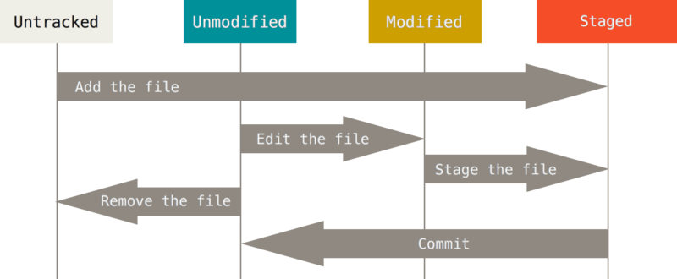
Agregar un título de diapositiva (4)

Slide 36
Título y diseño de contenido con gráfico

Slide 37
Diseño de dos objetos con tabla
Clase | Grupo A | Grupo B
Clase 1 | 82 | 95
Clase 2 | 76 | 88
Clase 3 | 84 | 90
Primera viñeta aquí
Segunda viñeta aquí
Tercera viñeta aquí

Slide 38
Diseño de dos objetos con SmartArt
A
Tarea 1
Tarea 2
B
Tarea 1
Tarea 2
C
Tarea 1
Tarea 2
Primera viñeta aquí
Segunda viñeta aquí
Tercera viñeta aquí

Slide 39
Agregar un título de diapositiva (1)

Slide 40
Agregar un título de diapositiva (2)

Slide 41
Agregar un título de diapositiva (3)

Slide 43
Agregar un título de diapositiva (4)

Slide 44
Agregar un título de diapositiva (5)

